Slide 1

EC-AOP介绍

Slide 2
EC-AOP前端机器
Server(132.35.90.161)
Nginx(132.35.88.1)
Server(132.35.90.163)
外围系统请求
F5(132.35.88.104)
Server(132.35.90.165)
Nginx(132.35.88.5)
Server(132.35.90.167)
Server(132.35.88.3)
Nginx(132.35.88.9)
Server(132.35.88.7)
Notes:
负载均衡器F5作为处理外界请求的第一道“墙”，将请求分发到web服务器后，web服务器上的Nginx再进行处理

Slide 3
代码路径
本地测试：
http://211.94.67.60:9008/svn/ESS-AOP/branches
集成测试：
http://211.94.67.60:9008/svn/ESS-AOP/trunk/Code/ESS-AOP/N3
生成代码：
http://211.94.67.60:9008/svn/ESS-AOP/trunk/Code/ESS-AOP/N3Prod
生产配置：
http://211.94.67.60:9008/svn/ESS-AOP/trunk/Code/ESS-AOP/N3Prod/config/ec-aop-server/production/proconfig

Slide 4
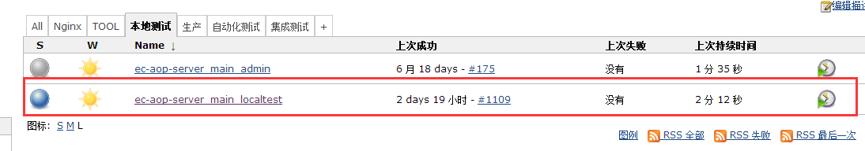
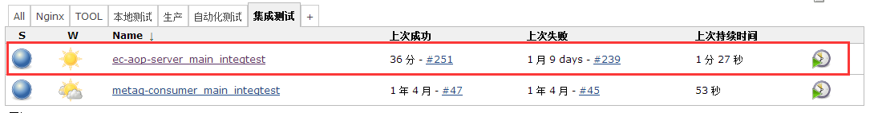
CI地址
地址：
http://132.35.81.210:9000/jenkins/
用户名/密码均为aop

Slide 5
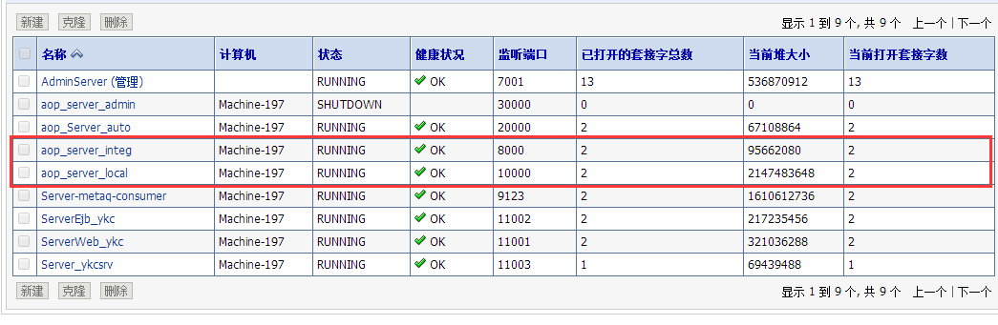
测试环境主机
Weblogic:
http://132.35.81.197:7001/console
用户名/密码：weblogic/weblogic1234

Slide 6
日志查询
主机 | 用户名 | 密码 | 路径 | 备注
132.35.81.197 | webapp | K"mHRGH9 | /app/domains/aopdomain/servers/aop_server_local/logs/ /app/domains/aopdomain/servers/aop_server_integ/logs/ | 本地测试 集成测试
132.35.90.161 | 位于4A堡垒机，不需要用户名密码 |  | 查看详细日志，包括同下游交互XML信息：/app/logs/ 历史日志：/app/logs/back 只查看同上游系统交互的json日志：/app/domains/ecaop/ecaoplog/系统短名/方法短名
132.35.90.163
132.35.90.165
132.35.90.167
132.35.88.3
132.35.88.7

Slide 7
Server介绍
主体工程：
ec-aop-core(核心代码，异常、提取器、流程控制)
ec-aop-roc(日志、加密等)
ec-aop-server(业务代码)
核心类
EcAopMainServlet
接收处理外围系统提供的http协议请求
EcAopMainService
接收处理外围系统提供的WebService协议请求(目前只有重庆 BSS系统调用国政通使用)

Slide 8
EcAopMainServlet
功能主治：
调用平台逻辑校验
AopPlatformExtractor、AppChecker、BizChecker、MethodChecker
平台参数校验，参数是否必传，格式是否正确，时间戳校验。appkey、bizkey、method是否定义，是否符合规范，是否有效，是否超出请求数校验。
调用业务逻辑
和业务相关，在此不赘述

Slide 9
appkey的定义
ecaop.core.app.map.mall.sub=masb masb为appkey对应短名(不可重复)
ecaop.core.app.masb.def={"code":"masb", "signed":false,"mocked":false,"locked":false,"eff":null,"exp":null,checkers:"allow"}
ecaop.core.app.map.为特定写法
授权：既当前appkey可以使用哪些method
ecaop.core.app.masb.allow={appkey:"masb",allow:“dvck", deny:null}
限流控制：一分钟最多访问100次
ecaop.core.app.masb.timeslimit=max 100 per 1 minute

Slide 10
method介绍
method定义
ecaop.core.method.map.ecaop.trades.check.developer.check=dvck
ecaop.core.method.dvck.def={"mothod":"dvck","remark":"发展人信息校验"}
ecaop.core.method.map.特定写法，dvck短名(不可重复)
基本参数校验
ecaop.core.method.dvck.params=[\
{"param":"msg",type:"JSON","required":true, "encrypted":false, validators:"@JSONSchema(ecaop.param.msg.schema.dvck)"},\
{"param":"timestamp",type:"Date","required":true, "encrypted":false, "validators":null},\
{"param":"bizkey",type:"String(10)","required":true, "encrypted":false, "validators":null},\
{"param":"apptx",type:"String(30)","required":true, "encrypted":false, "validators":null}\
]
备注：”\”表示当前行未结束

Slide 11
method介绍
请求参数格式校验
ecaop.param.msg.schema.dvck={\
operatorId:{type:"String(20)",required:true},\
opeSysType:{type:"Number(1)",required:false,validators:"@FixedLen(1)"},\
province:{type:"String(2)",required:true,validators:"@FixedLen(2)"},\
city:{type:"String(3)",required:false},\
checkMode:{type:"String(22)",required:false,validators:"@Enum(0,1,2)"}\
}
自身业务逻辑
ecaop.mall.sub.dvck.processors=@ParametersMapper(ecaop.param.mapping.dvck)\ json转xml,生成报文
@AopCall(ecaop.comm.conf.url.esshttp.newsub)\ 将报文发往下游系统
@Xml2JsonMapper(ecaop.param.template.dvck) 将xml转成json,返回给调用系统

Slide 12
method介绍
报文头的生成
ecaop.param.mapping.dvck=[\
{paramterName:"transIDO",extractor:"TransIdFromRds",extractorConfig:"",temp:true},\
{paramterName:"processTime",extractor:"currentTime",extractorConfig:"yyyyMMddHHmmss",temp:true},\
{paramterName:"activityCode",extractor:"fix",extractorConfig:"T3M00013",temp:true},\
{paramterName:"province",extractor:"propertyGet",extractorConfig:"msg.province",temp:true},\
{paramterName:"testFlag",extractor:"fix",extractorConfig:"0",temp:true},\
{paramterName:"content",extractor:"fix",extractorConfig:"RecommendCheckReq",temp:true},\
{paramterName:"msg",extractor:"json2String",extractorConfig:"msg",temp:true},\
{paramterName:"REQ_XML",extractor:"json2Xml",extractorConfig:"json2xmlConfigKey:ecaop.param.template.dvck@3GE"}\
]
ecaop.param.template.dvck=com/ailk/ecaop/biz/template/developer/DeveloperCheck

Slide 13
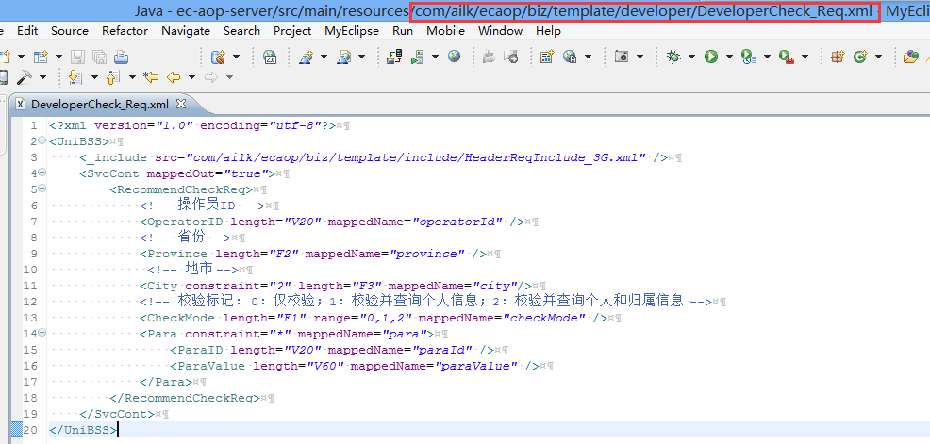
报文体
注意：红框中路径与前一页的红色加粗字体内容一致(Req请求、Rsp返回)
mappedName对应的value为excel规范中对应的节点
EC-AOP侧模板引擎会根据xml配置，将json内容转成相应的XML报文
返回报文也是类似的写法，引擎会将XML映射成json

Slide 14
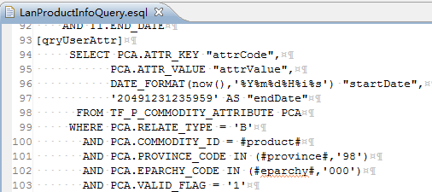
数据库调用
Esql dao = DaoEngine.getMySqlDao("/com/ailk/ecaop/sql/prd/LanProductInfoQuery.esql");
ArrayList<Map> result = dao.id("qryUserAttr").params(inputMap).execute();

Slide 15
常用类
RouteProcess
功能：判断该请求发往哪个下游系统(北六、CB、3GE)
Xml2JsonMappingProcessor
功能：将XML格式报文，转换成json格式
FixParamIntoValueExtractor
功能：塞入固定值
TransIdFromRedisValueExtractor
功能：生成流水号TRANS_IDO
CurrentTimeParamterValueExtractor
功能：生成当前时间，格式可自行设定
Json2XmlParamterValueExtractor
功能：将json报文转变成XML格式

Slide 16

Thank you very much

